Slide 1
Домашние животные
Гергерт Л. В.
МБДОУ №22 «Орлёнок
Г.о Карпинск

Slide 2
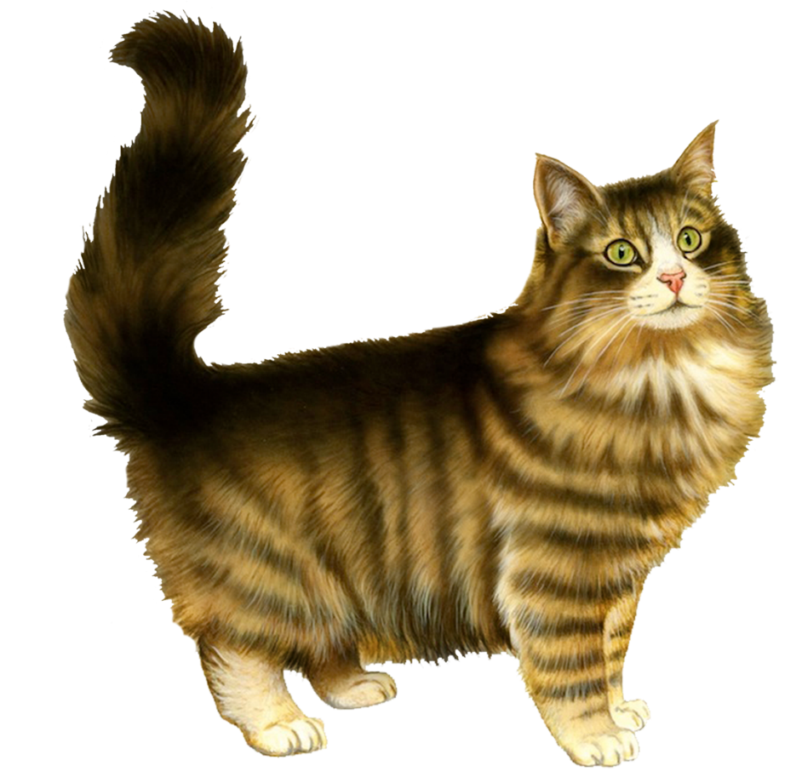
В мягкой шубке ходит,
Песенки выводит.
Молоко из плошки пьёт,
Возле норки мышку ждёт

Slide 3
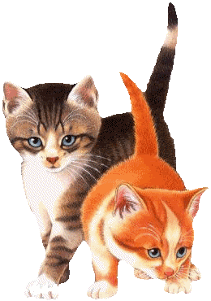
Рыженький котёнок,
Он же как ребёнок,
Любит поиграть,
А потом поспать.

Slide 4
Как у маленьких ребят
Мама есть и у щенят,
Мама деток очень любит,
Приласкает, приголубит.

Slide 5
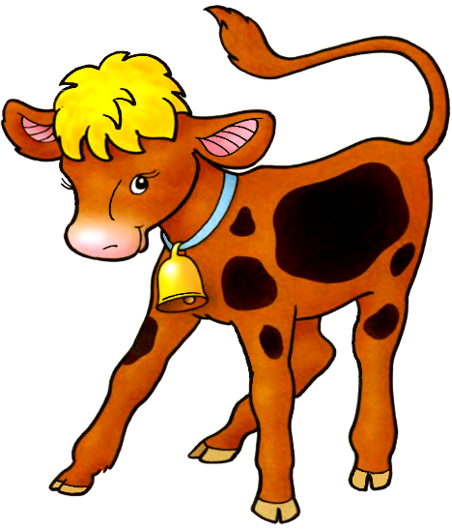
На лугу весь день гуляет.
Сладкий клевер собирает.
Чтоб на ужин вечерком
Угостить нас молочком!

Slide 6
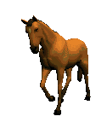
Но, сказали мы лошадке
И помчались без оглядки.
Вьётся грива на ветру.
Вот и дом. Лошадка тпруу!

Slide 7
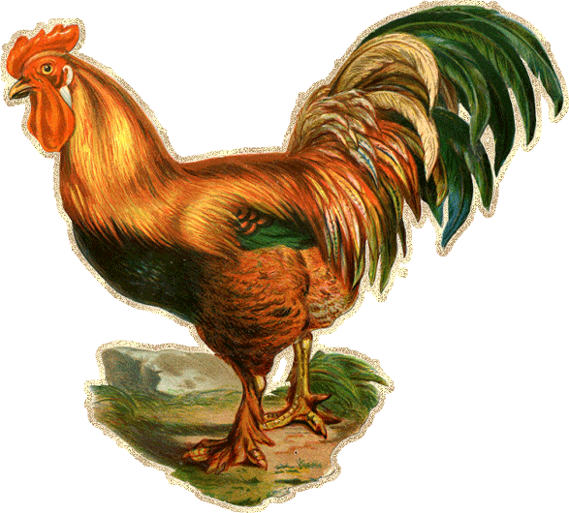
Не будильник и не мама
Поднимает утром рано.
Будит Петя-петушок
Самый звонкий голосок.
Чтобы солнышко встречали,
Вместе с солнышком вставали.

Slide 8
Зёрна курочка клюёт.
И яички нам несёт.
Цыплятам говорит ко-ко
Не ходите далеко!

Slide 9
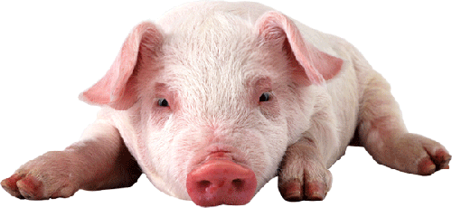
Вместо носа- пятачок.
Там, где хвост висит крючок.

Slide 10
Лужи грязные у дома,
Им давно они знакомы.
Оттого и говорят:
Нет чумазей поросят.

Slide 11
Не услышишь не словечка
Ты от маленькой овечки.
На любой вопрос тебе,
Лишь упрямо скажет « беее»

Slide 12
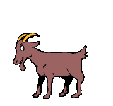
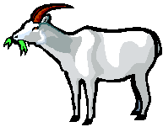
Ну скажите мне в глаза.
Хороша ведь я коза?
Копытца, рожки ,ушки,
И чёлка на макушке!

Slide 13
